Slide 1
D
Sara Ciminelli

Slide 2
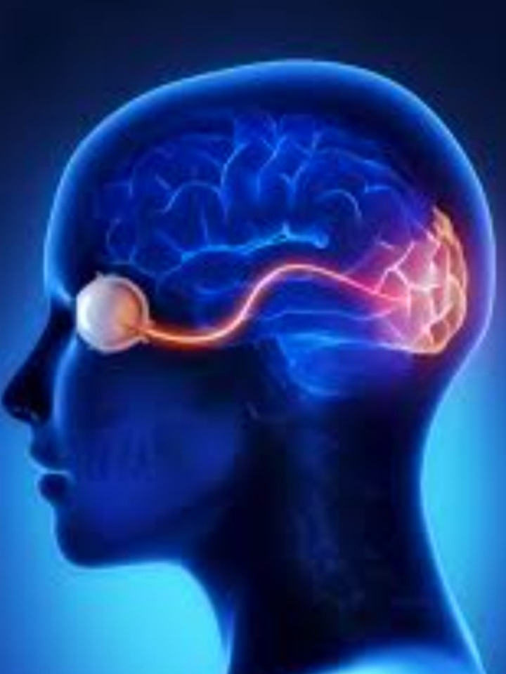

Slide 3
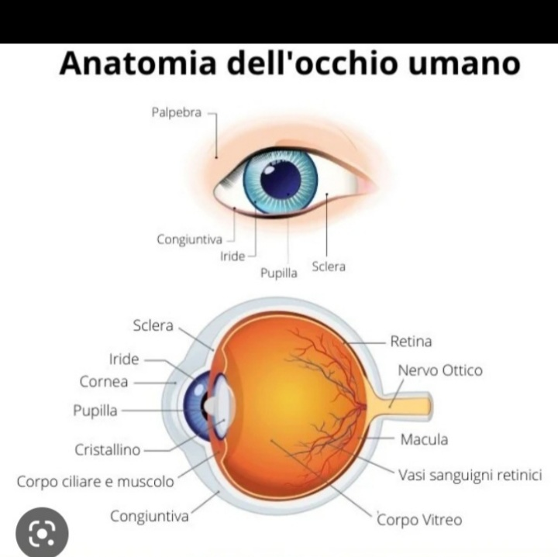

Slide 4
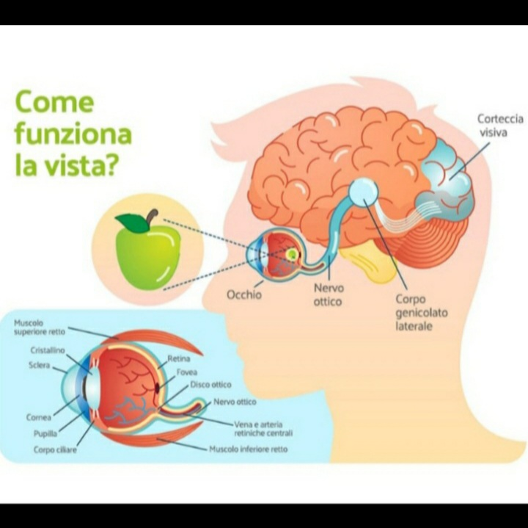

Slide 8
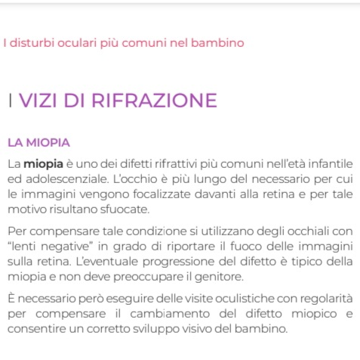

Slide 14
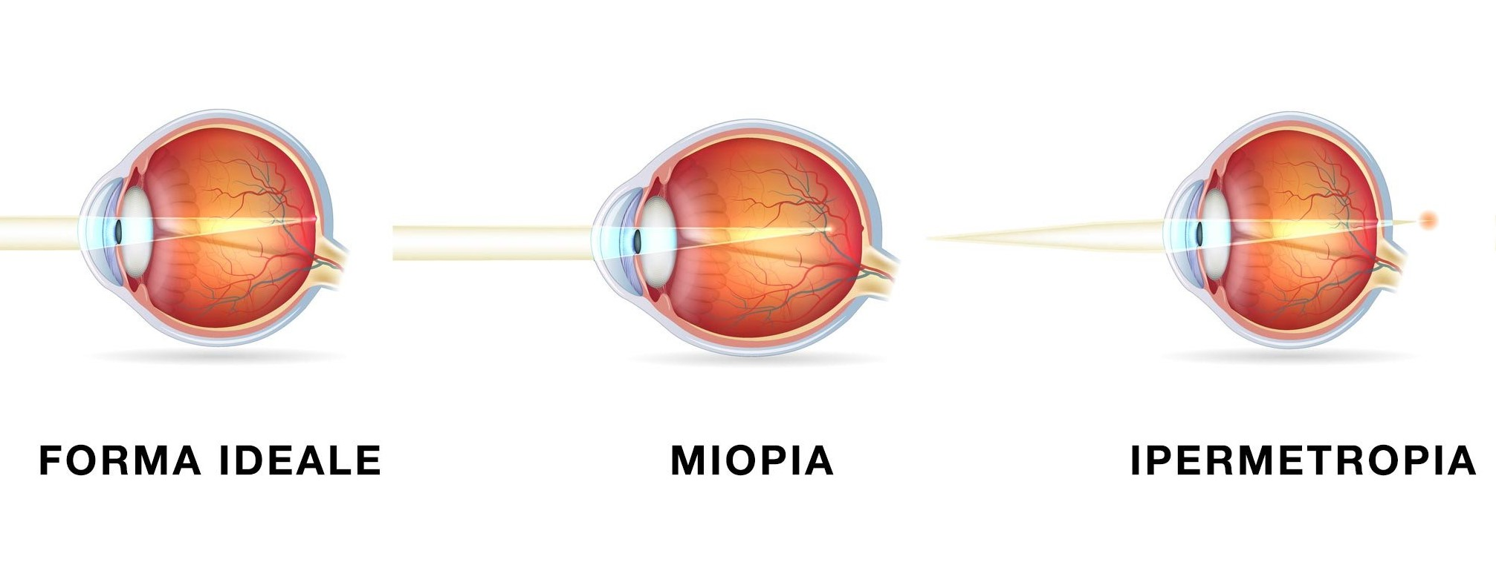
I VIZI OCULARI PIU’ DIFFUSI NEL BAMBINO

Slide 15
LA PREVENZIONE
IL RUOLO DEI GENITORI E DEGLI INSEGNANTI

Slide 16
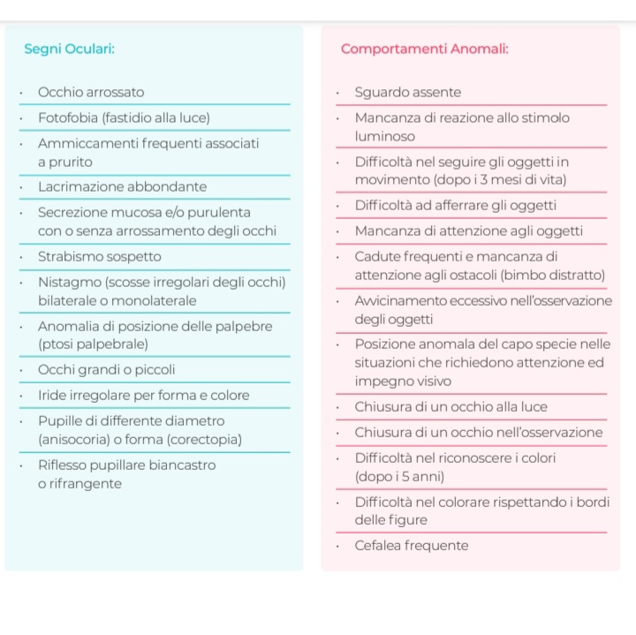

Slide 17
LA PREVENZIONE
IL RUOLO DEL PEDIATRA E DELL’OCULISTA

Slide 18
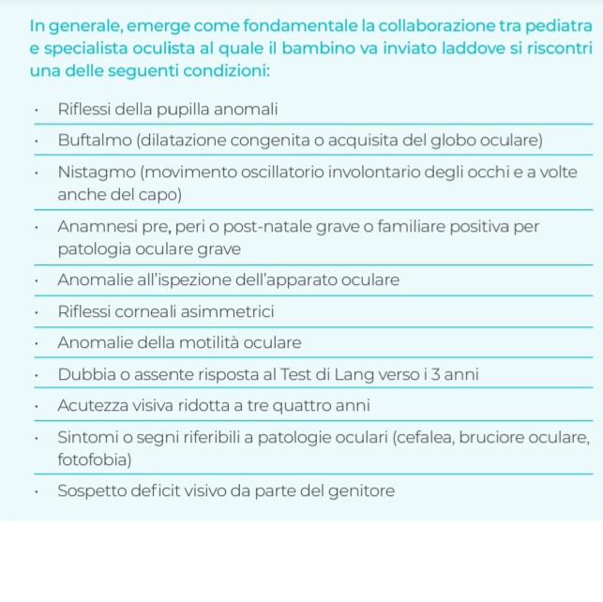

Slide 19
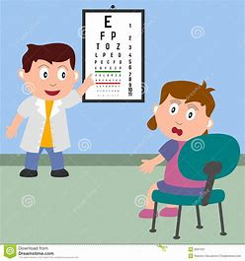
LA VISITA OCULISTICA

Slide 20
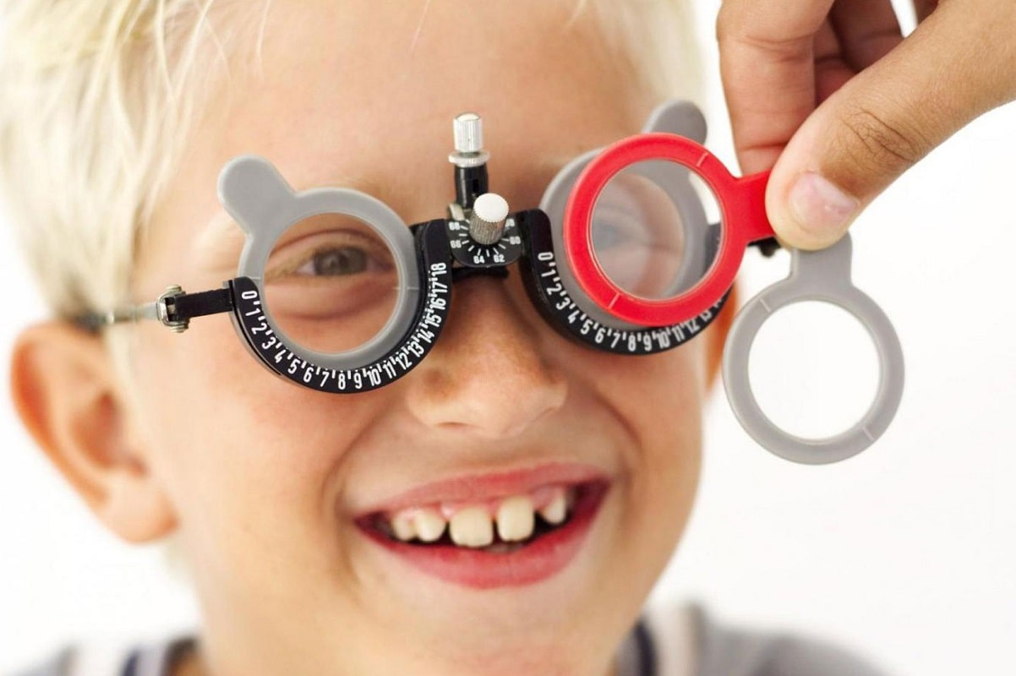
1. VALUTAZIONE DELL’ACUITA’ VISIVA

Slide 21
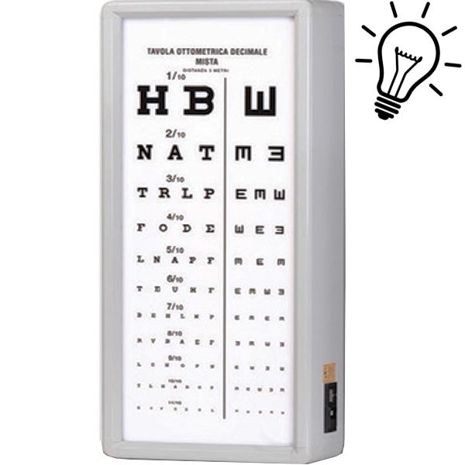
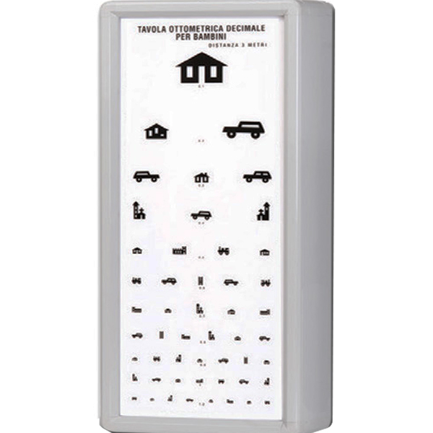
GLI OTTOTIPI

Slide 22
2. ESAME OBIETTIVO DEL SEGMENTO ANTERIORE

Slide 23
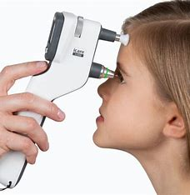
3. TONOMETRIA

Slide 24
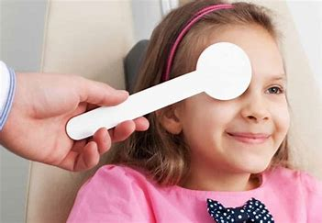
4. STUDIO DELLA MOTILITA’ OCULARE

Slide 25
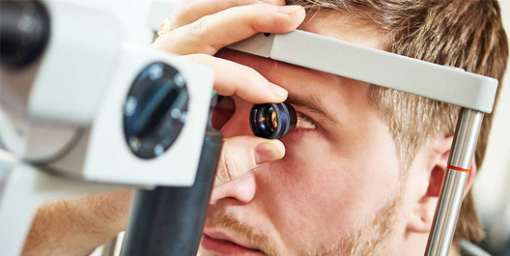
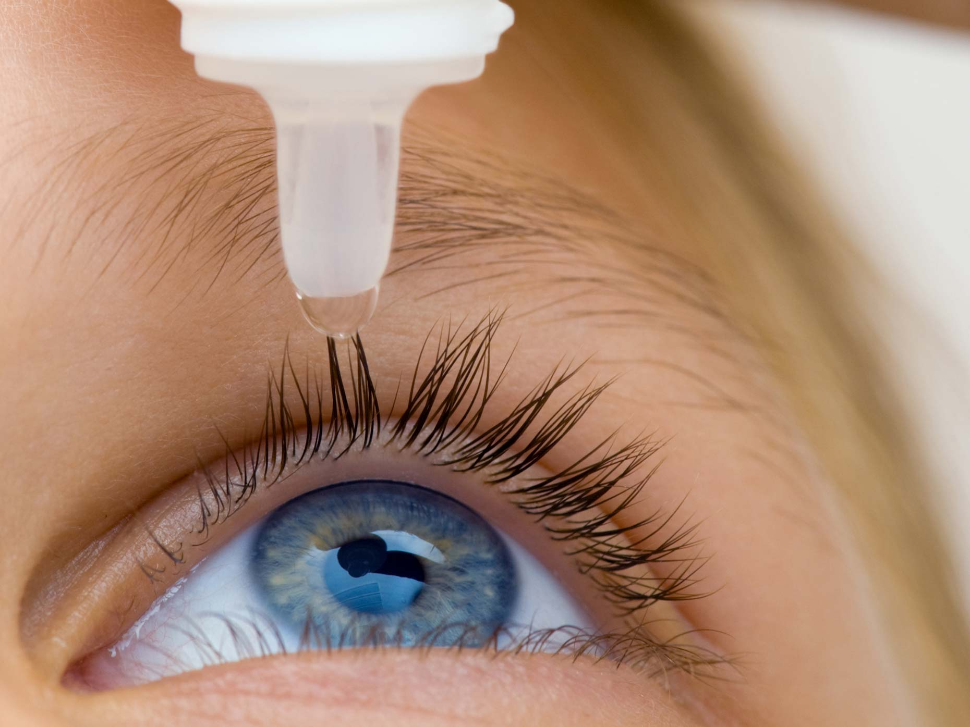
5. ESAME OBIETTIVO DEL SEGMENTO POSTERIORE

Slide 26
IL CALENDARIO DELLE VISITE OCULISTE
PRIMI MESI DI VITA…
ANALISI RIFLESSO ROSSO
TEST DEI RIFLESSI LUMINOSI CORNEALI
VERSO I 3 ANNI…
LANG TEST
STUDIO DEI VIZI REFRATTIVI
VERSO I 5-6 ANNI…
STUDIO DEI VIZI REFRATTIVI
DAI 6 ANNI IN POI…
VISITA ANNUALE

Slide 27
RIFLESSO ROSSO

Slide 28
RIFLESSI LUMINOSI CORNEALI

Slide 29
LANG TEST

Slide 30
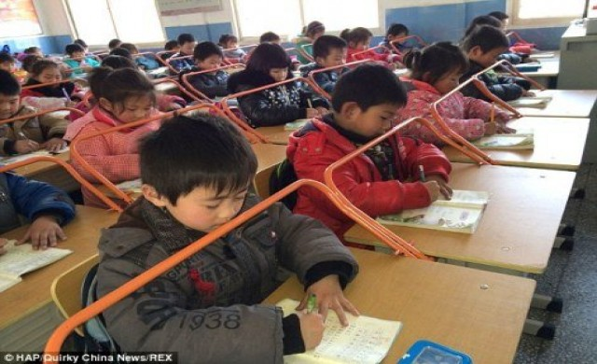
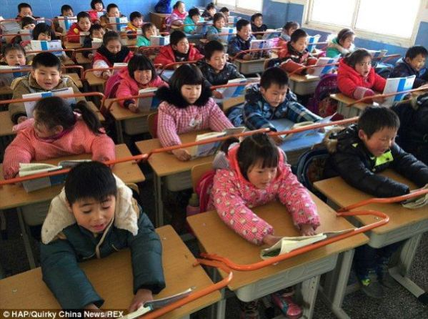
PREVENZIONE DELLA MIOPIA IN CINA…

Slide 31
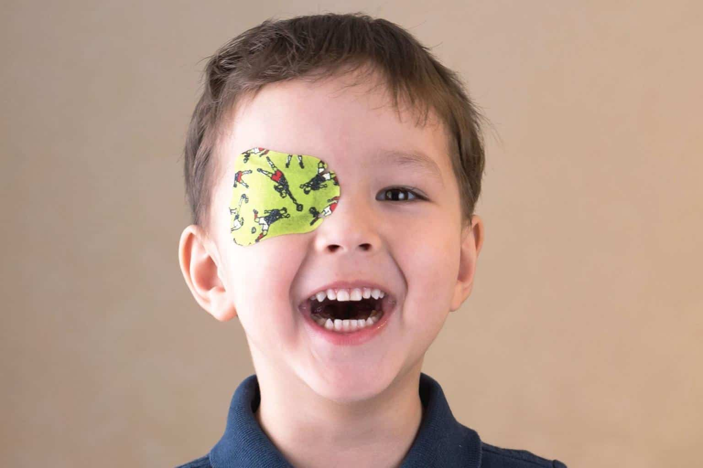
GRAZIE DELL’ATTENZIONE!

